Slide 1
Писатели - детям
Разработала учитель начальных классов Лисеева Надежда Ивановна

Slide 2
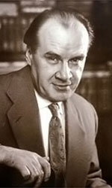

Slide 3
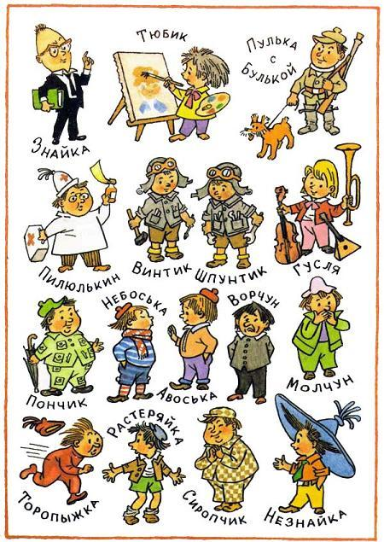

Slide 4
Николай Николаевич Носов

Slide 5
Тема: Н.Н.Носов «Затейники»
Цели:

Slide 6



Slide 7
физминутка

